Slide 1


專題-台灣事故地圖
E94114023工科系115
鐘俐欣

Slide 2


修正規畫
以分析出的最危險肇事原因提醒使用者
查詢自身座標，顯示自身附近最危險路口
整合成能以使用者位置提醒附近容不容易發生交通事故的app

Slide 3

為何想做這個主題？
從新聞報導上都形容台灣交通很差，想藉由資料了解具體發生的狀況
藉由整理發生的地點找出環境是否要改善
整理發生事故的類型知道有哪些方面需要改善
找出各個地區對行人為害最大的事故原因，同使以地點呈現

Slide 4
流程規劃
資料庫端
抓取所需要的資料，放入資料庫中
整理並計算事故的經常發生位置
將位置資訊、一些事故資訊整理在資料表中

Slide 5
流程規劃
應用程式端
抓使用者的位置資料
比對位置是否在事故的經常發生位置附近
對使用者發出提醒

Slide 6

如何執行？
先整理需要的資料看可不可行
從政府資料開放平台找出台灣的交通事故資料
利用程式整理資料取出自己需要的欄位
將整理好的資料匯入flourish進行視覺化

Slide 7

想呈現的結果
將資料分對象類型點在台灣的地圖上並且能顯示那件事故的詳細資訊
->以使用者是行人的觀點整理資料
->標在圖上的點以地點類型(事故位置大類別名稱)分類(用顏色區分)
依照縣市分別將各種發生的事故統計程長條圖顯示在選擇的縣市旁
->以行政區為單位整理肇事原因發生的頻率
->主要肇事者-詳細肇事原因-以圓餅圖呈現

Slide 8
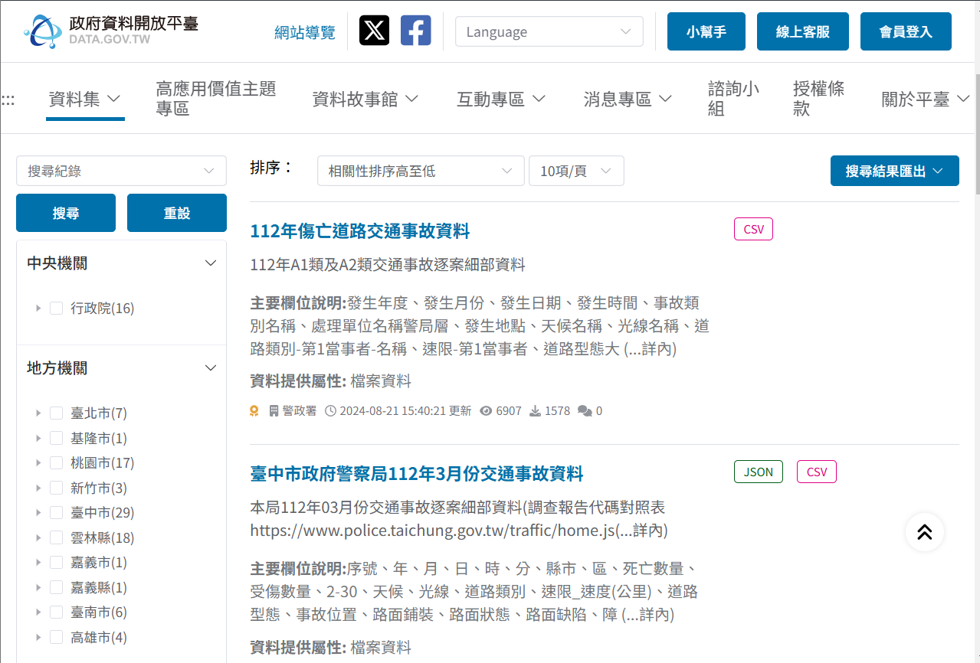
資料來源
政府資料開放平台-112年傷亡道路交通事故資料

Slide 9
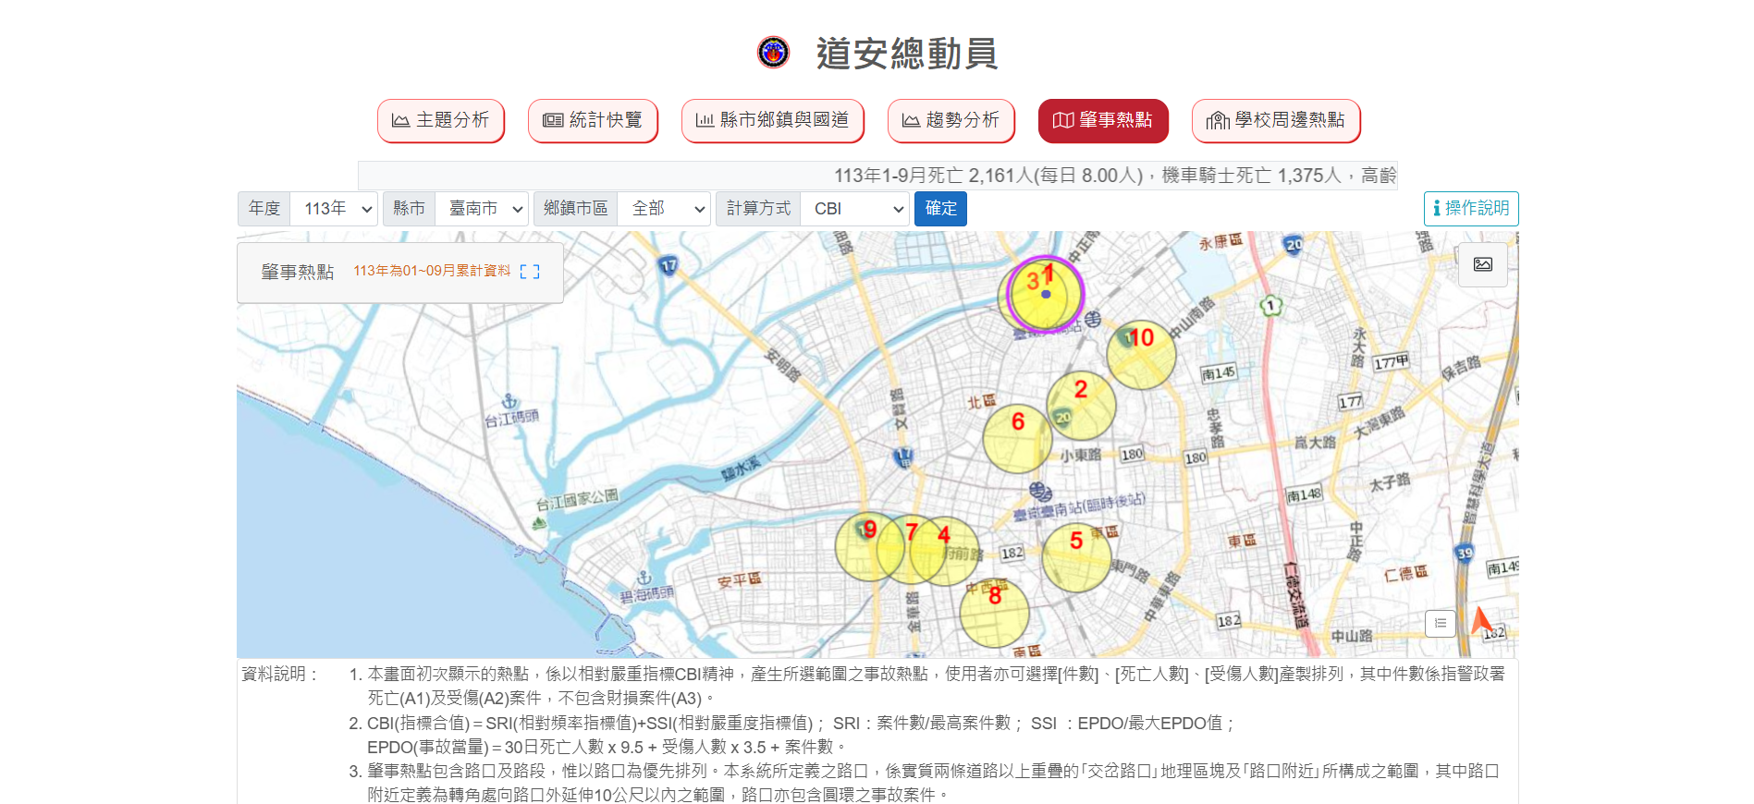
參考實例
能夠整理出事故所在地點

Slide 10

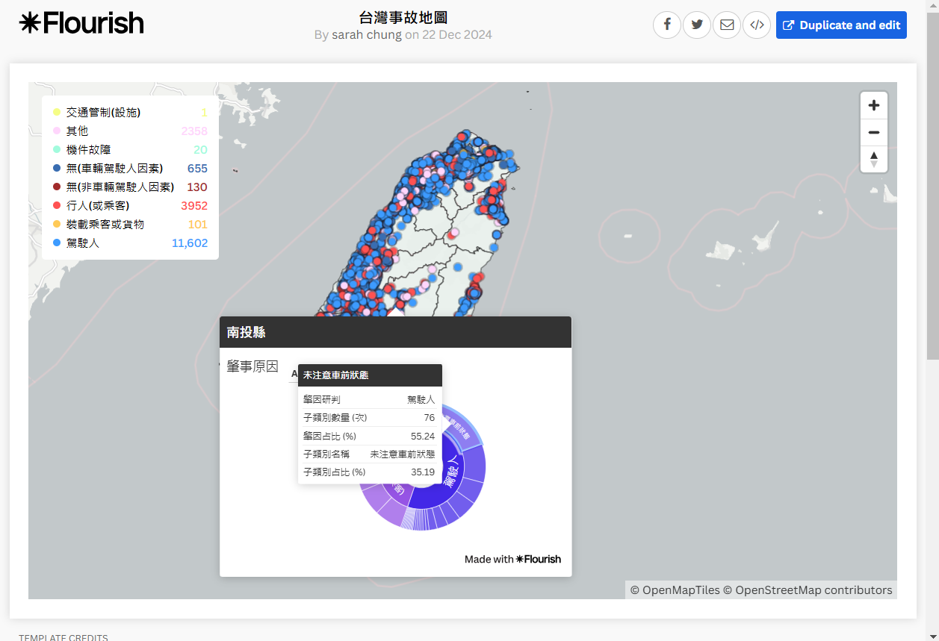
呈現結果
地圖能夠看見事件分布位置與類型
縣市的彈出式圖表顯示肇事原因的比例，讓使用者理解各區最常發生的事故原因同事看到各個事件的分布位置

Slide 11
需改進的地方
1.有些資料紀錄的經緯度數值和地址不一致
->整理資料的時候利用程式比對不一致的資料並去除
->geopy將地址轉換成經緯度
2.資料點在地圖上點太過密集導致不方便看
->利用經緯度劃分區域，計算事件次數與肇因發生頻率，再放到圖上

Slide 12
之後的規畫
使用程式自己抓取資料並整理到地圖內
定位使用者所在的位置，提醒使用者附近有沒有經常發生危險，並以分析出的最危險肇事原因提醒使用者
使用android studio撰寫app、mysql為資料庫儲存事故資料
整合成能以使用者位置提醒附近容不容易發生交通事故的app

Slide 13
進度
確定所需要資料以及整理資料的方法
以地圖呈現整理好的資料
研究導航程式的製作

Slide 14
遇到的困難
無法做出差異性
構想太困難
解決的方向
做自己更加熟識的主題，比較能確定方向
大致方向主題為餅乾在銷售、通路的分析

